Slide 1


计算机科学与技术
软件工程课程综合实践汇报
小米便签阅读与维护
组长：王晓慧
2024年5月31日
组员：韩美玉 宋梦雨 谢月莎 连敏言

Slide 2

目 录
开源代码阅读
01
Open source code reading
CONTENTS
代码质量分析
02
Code quality analysis
开源代码维护
03
Open source code maintenance
总结
04
Summary
明德至善 弘毅兴邦

Slide 3

01
开源代码阅读
Open source code reading

Slide 4

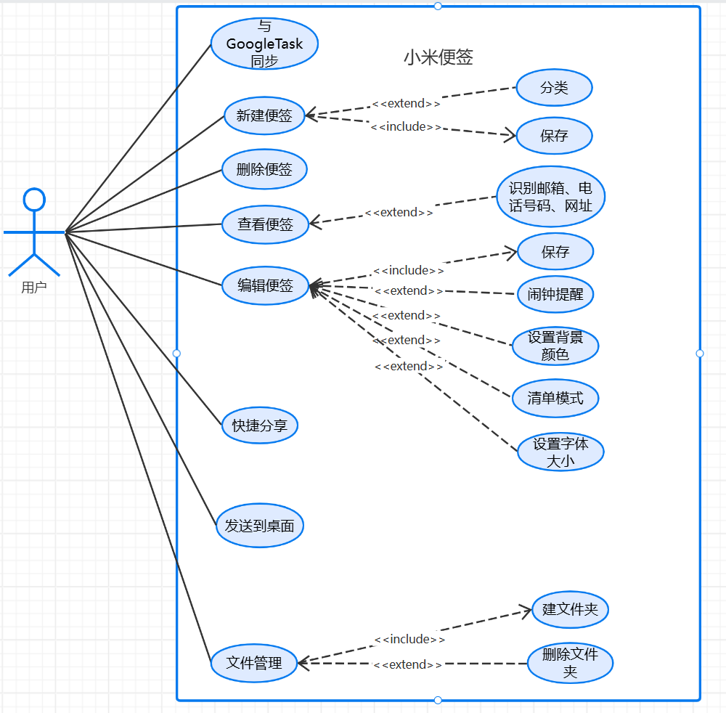
泛读小米便签
小米便签体系结构图
小米便签用例图
Notes:
界面层：（主要是用户能直接观察到的操作）
UI：设置闹钟提醒，选择提醒时间，笔记编辑交互（例如删除、新增笔记），存储和管理笔记的信息，有关笔记的组件，设置有关账户同步的内容
Widget：设置笔记小部件的内容（如日志标签，查询笔记时用到的列表）
Res：用于设置用户看到的可视化的界面（比如说一些像垃圾桶的删除图标，便签的背景颜色，类似于文件的图标）
业务层：
Tool：实现便签数据的备份操作，帮助用户将便签内容保存到安全位置，以防数据丢失。提供了管理便签（如删除，移动）的工具。还提供了其他服务（如设置便签字体大小背景颜色）的工具
Gtask.remote:同步操作的方法及管理，用于Google服务进行远程交互（登录、获取任务表、添加任务等操作方法）
Gtask.exception:运行异常时的处理操作
模型层：
Model：管理笔记的文本数据，管理笔记的相关信息（如笔记的ID，笔记的修改日期）并提供一些有关笔记的操作（如查询笔记内容）
Gtask.data：管理有关笔记的构造函数（如结点的名称，设置节点是否被删除，设置结点最后修改时间）
数据层：
Data：定义了与笔记和文件夹相关的常量和数据接口，与数据库建立的连接（创建了有关笔记记录的表格），实现了查询、删除、更新、增加指定笔记的版本号等有关与数据库的操作
小米便签的基本功能：
新建便签、编辑便签、查看便签、删除便签、发送到桌面、将数据同步到google tasks。编辑便签中可以替换便签的背景颜色，设置闹钟提醒，设置成为清单模式，设置便签字体大小，将便签进行保存的功能
删除功能在体系结构中的体现：
①顶层的用户界面层，该层负责软件与用户的双向交互。在删除用例中，用于接收用户提供的删除命令
②中间的业务逻辑层，负责处理具体的业务。在删除用例中，用于获取用户要删除的信息，并且将其成功删除
③底层的基础服务层，负责为整个软件系统的运行提供基础设施和服务。在删除用例中，用于处理删除便签后数据库的更改，界面的删除便签后信息的更改
长按要删除的便签,点击delete folder即可

Slide 5
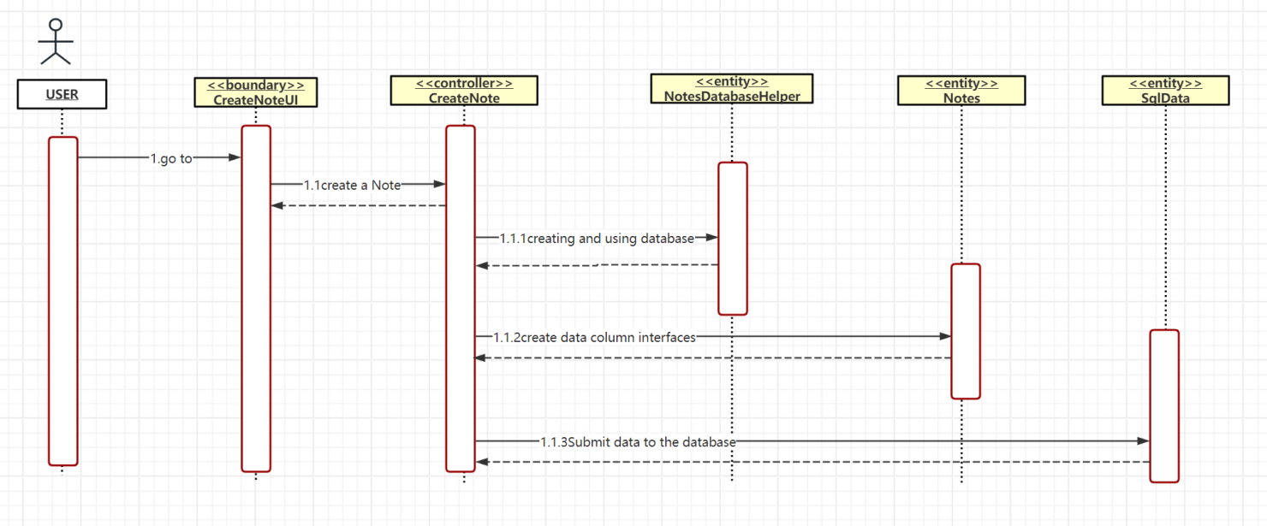
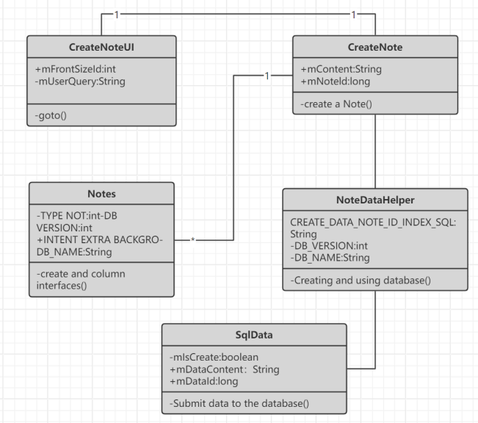
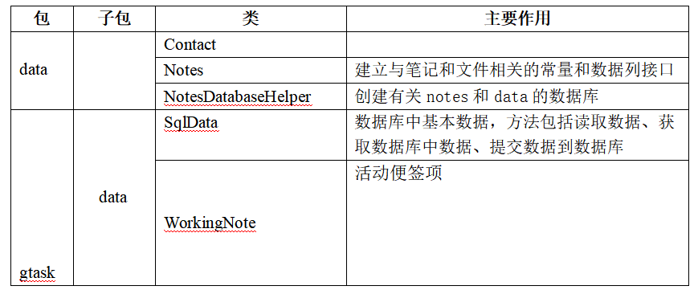
精读小米便签
宋梦雨
（1）精读的功能：新建便签
（2）设计顺序图：
（3）设计类图：
（4）代码标注情况：标注代码约1500行
Notes:
理解代码逻辑：首先，需要仔细阅读代码，理解每个函数或方法的作用，以及它们之间的调用关系。
识别类和对象：在代码中识别出所有的类定义，并理解每个类的功能和职责。
分析调用关系：确定代码中各个类和对象之间的交互，包括方法调用、事件触发等。
绘制顺序图：根据代码中的调用关系，绘制顺序图（Sequence Diagram），展示对象之间的交互顺序和时间线。
绘制类图：根据识别出的类和它们的属性、方法以及类之间的关系，绘制类图（Class Diagram）。
迭代改进：逆向工程通常需要多次迭代，因为一开始的理解可能不完全准确。随着对代码理解的深入，可能需要不断调整顺序图和类图。

Slide 6
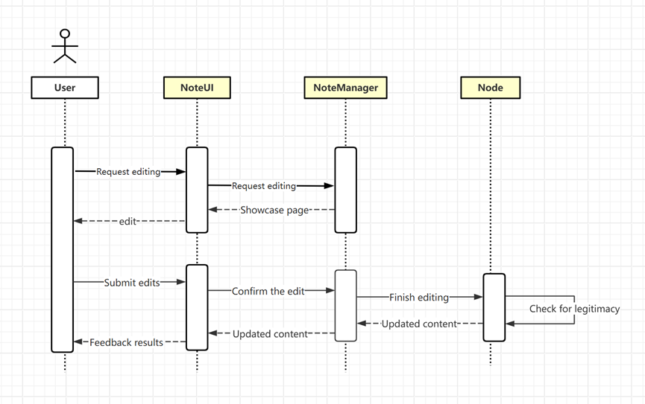
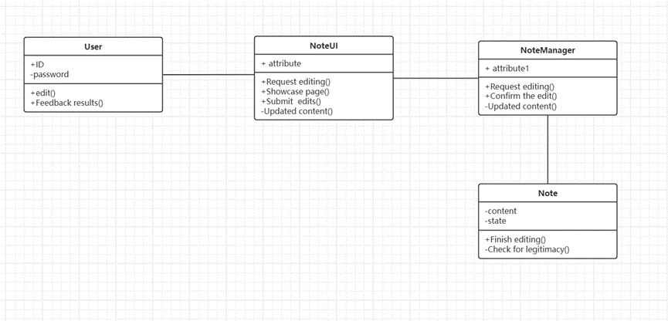
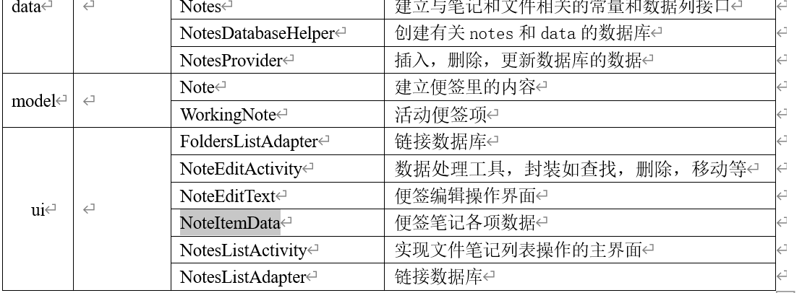
精读小米便签
谢月莎
（1）精读的功能：编辑便签
（2）设计顺序图：
（3）设计类图：
（4）代码标注情况：标注代码约1200行
Notes:
理解代码逻辑：首先，需要仔细阅读代码，理解每个函数或方法的作用，以及它们之间的调用关系。
识别类和对象：在代码中识别出所有的类定义，并理解每个类的功能和职责。
分析调用关系：确定代码中各个类和对象之间的交互，包括方法调用、事件触发等。
绘制顺序图：根据代码中的调用关系，绘制顺序图（Sequence Diagram），展示对象之间的交互顺序和时间线。
绘制类图：根据识别出的类和它们的属性、方法以及类之间的关系，绘制类图（Class Diagram）。
迭代改进：逆向工程通常需要多次迭代，因为一开始的理解可能不完全准确。随着对代码理解的深入，可能需要不断调整顺序图和类图。

Slide 7
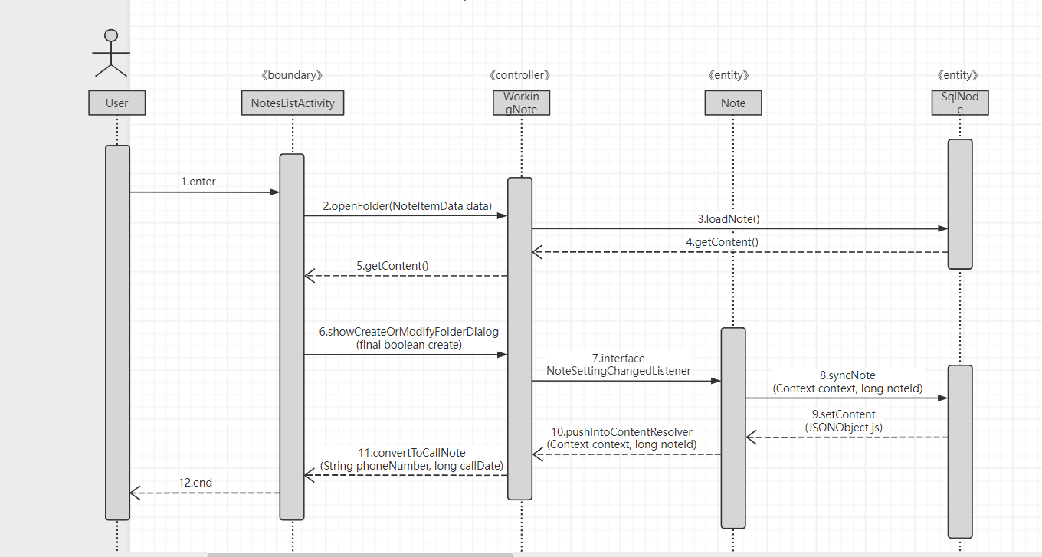
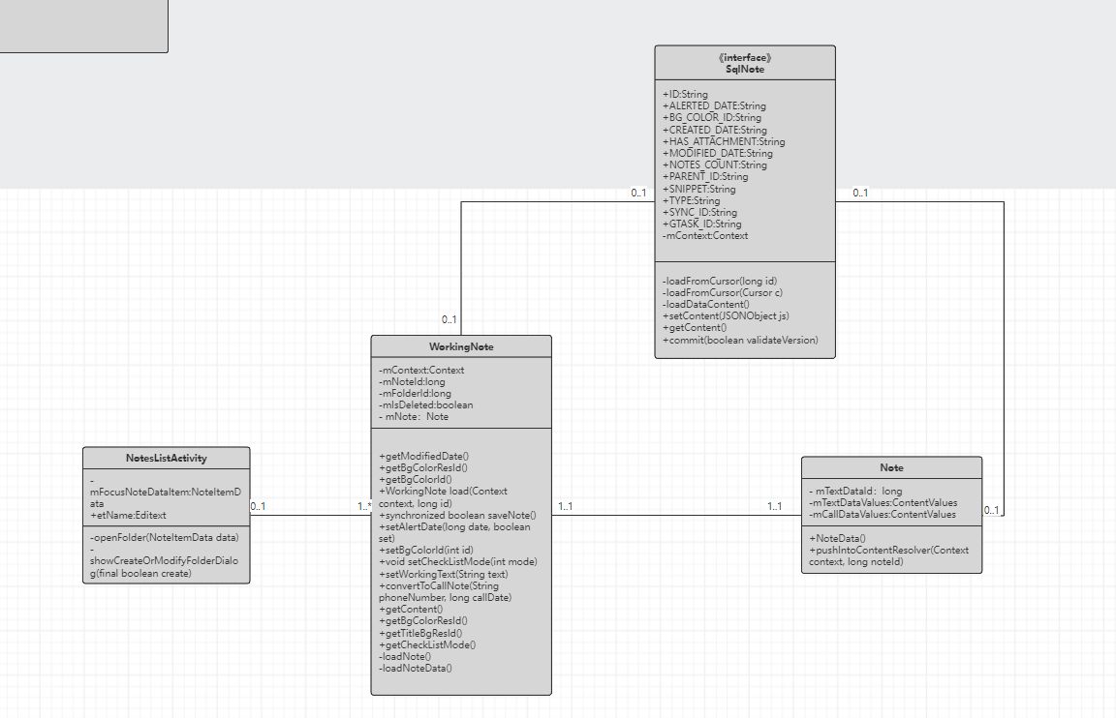
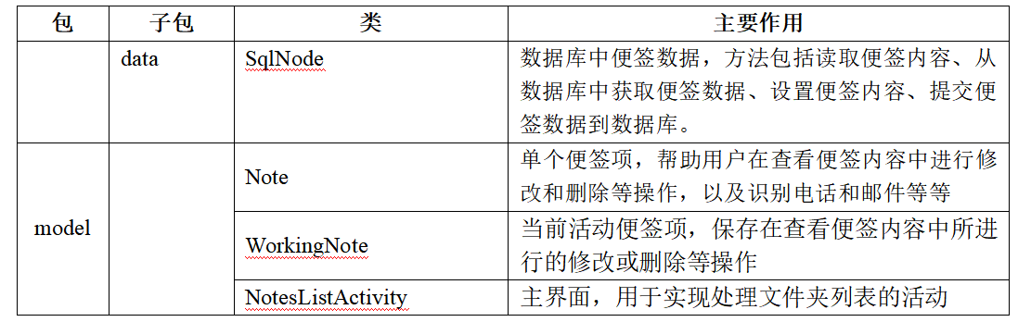
精读小米便签
韩美玉
（1）精读的功能：查看便签
（2）设计顺序图：
（3）设计类图：
（4）代码标注情况：标注代码约1000行
Notes:
理解代码逻辑：首先，需要仔细阅读代码，理解每个函数或方法的作用，以及它们之间的调用关系。
识别类和对象：在代码中识别出所有的类定义，并理解每个类的功能和职责。
分析调用关系：确定代码中各个类和对象之间的交互，包括方法调用、事件触发等。
绘制顺序图：根据代码中的调用关系，绘制顺序图（Sequence Diagram），展示对象之间的交互顺序和时间线。
绘制类图：根据识别出的类和它们的属性、方法以及类之间的关系，绘制类图（Class Diagram）。
迭代改进：逆向工程通常需要多次迭代，因为一开始的理解可能不完全准确。随着对代码理解的深入，可能需要不断调整顺序图和类图。

Slide 8
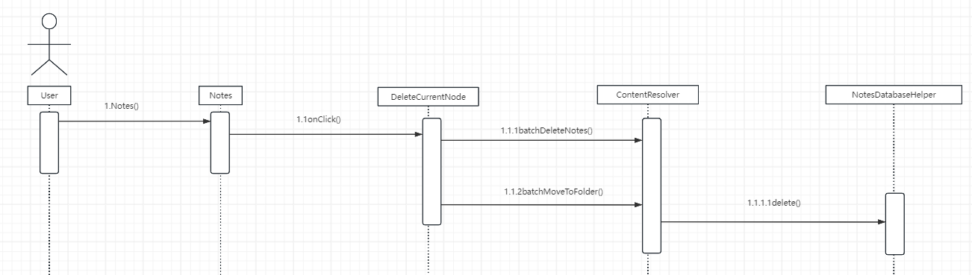
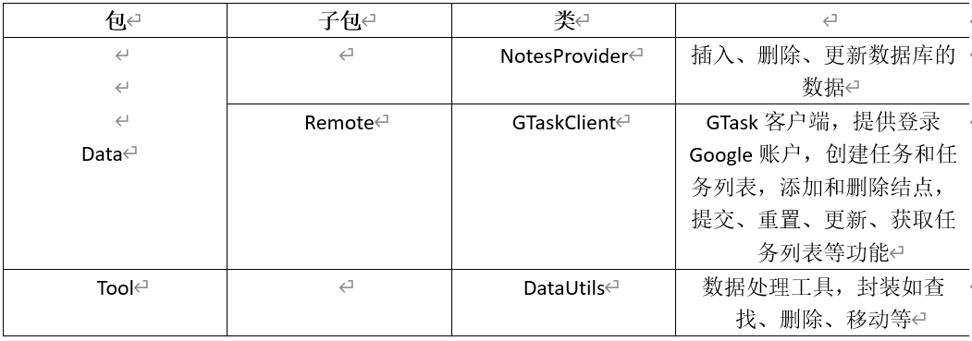
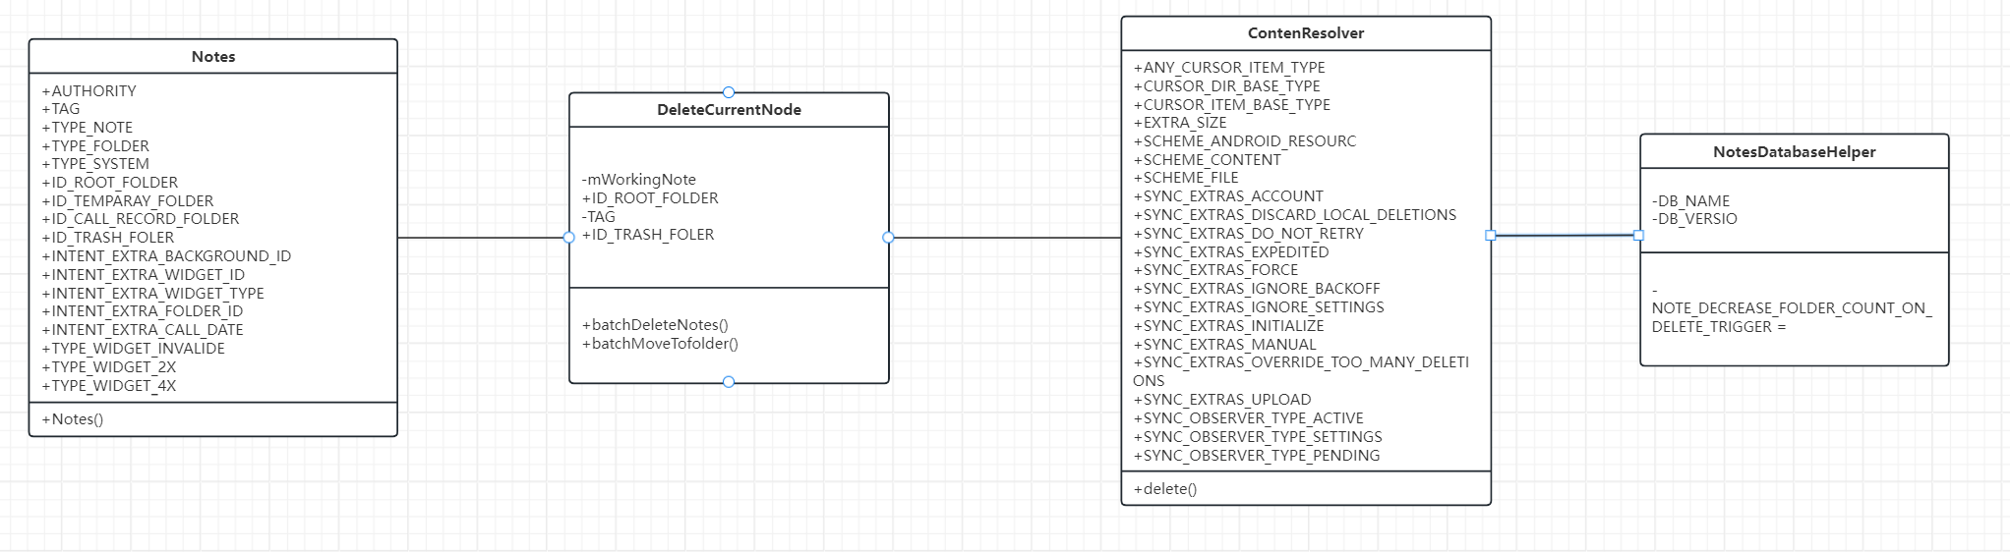
精读小米便签
连敏言
（1）精读的功能：删除便签
（2）设计顺序图：
（4）代码标注情况：标注代码1600行
（3）设计类图：

Slide 9
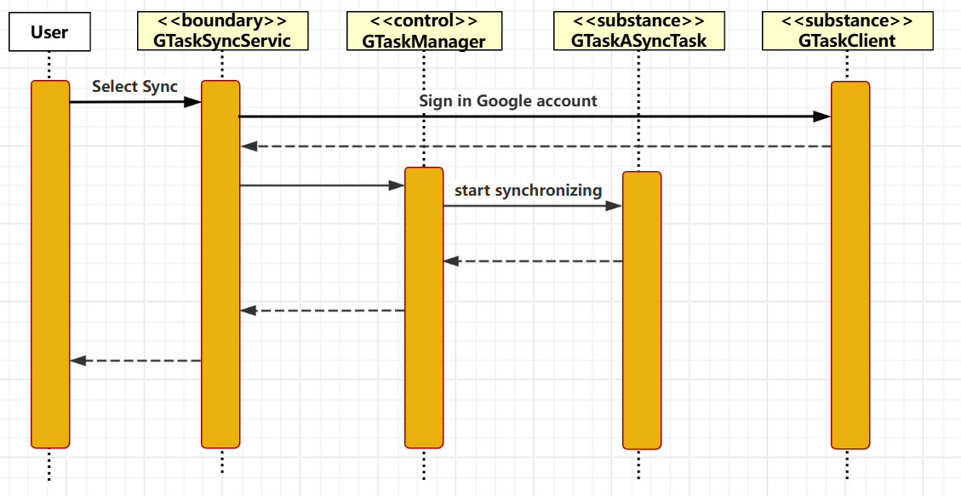
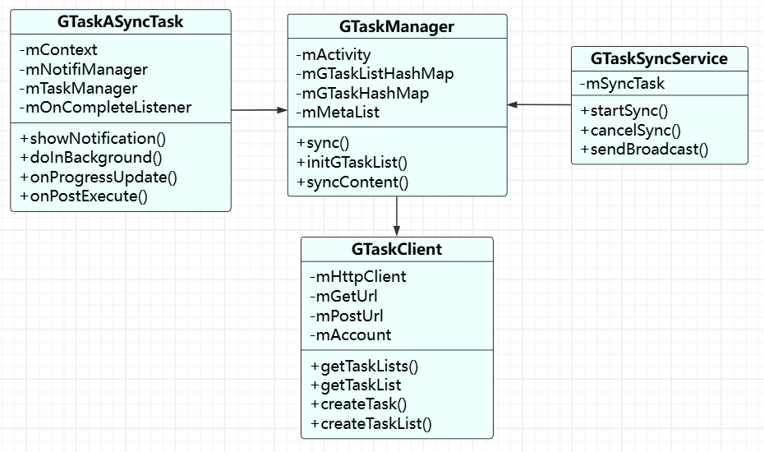
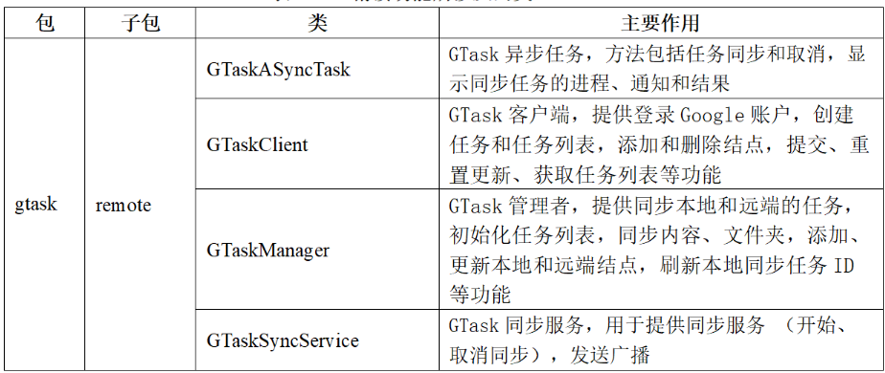
精读小米便签
王晓慧
（1）精读的功能：与GoogleTask同步
（2）设计顺序图：
（3）设计类图：
（4）代码标注情况：标注代码约1600行

Slide 10
02
代码质量分析
Code quality analysis

Slide 11
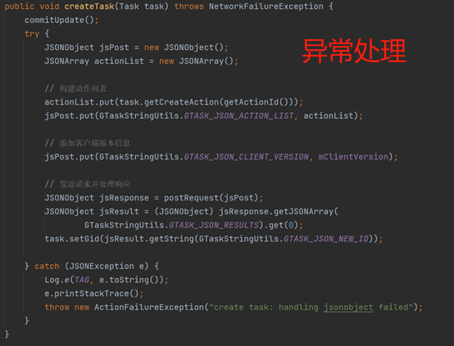
人工分析代码质量
代码编程规范
代码可读性高，常量、变量、类名命名规范
代码注释完善
模块化设计
有完善的错误和异常处理
驼峰式命名，静态常量全大写用_分割，名称具有可读性
小米便签将代码分为了data(数据持久化包)、gtask（同步分享包）、model（数据库对象数据映射包）、tool（工具包）、ui（界面空间设计包）、widget（便签部件设计包）编写，其中每个包通过访问修改数据持久层data实现数据共享，界面层通过调用工具包中的类实现便签在手机上的保存，通过widget显示出界面信息。同时界面层可以操作gtask与Google Tasks进行消息同步。
通过这样的模块化设计，有助于提高代码的组织性和可维护性，使不同的功能和责任分开，并通过适当的接口和调用关系实现数据共享和界面显示。

Slide 12
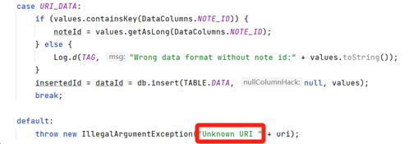
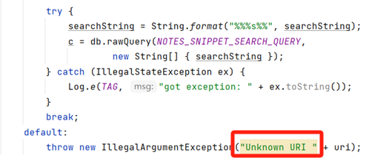
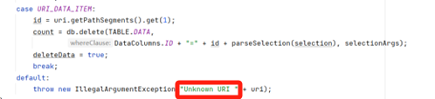
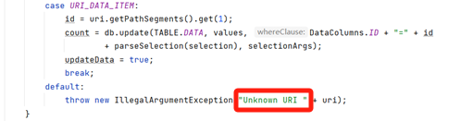
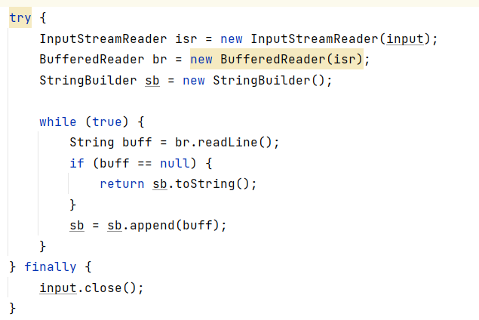
人工分析代码质量
缺陷
存在重复的字符串常量
存在资源泄露的可能性
这里的四处Unknown URI应用一个常量来代替，这样可以有效的降低维护成本，同时也节省时间。
在GTaskClient类中，创建了一个 BufferedReader 对象 br，并将它包裹在一个 InputStreamReader 对象 isr 上，用于从输入流中读取字符数据。但是并未正确关闭。
因为 BufferedReader 对象是一个资源对象，使用完毕后需要手动关闭它来释放资源、避免资源泄露和提高程序的稳定性。若未能正确关闭资源将导致资源泄漏，这可能导致应用程序瘫痪。

Slide 13
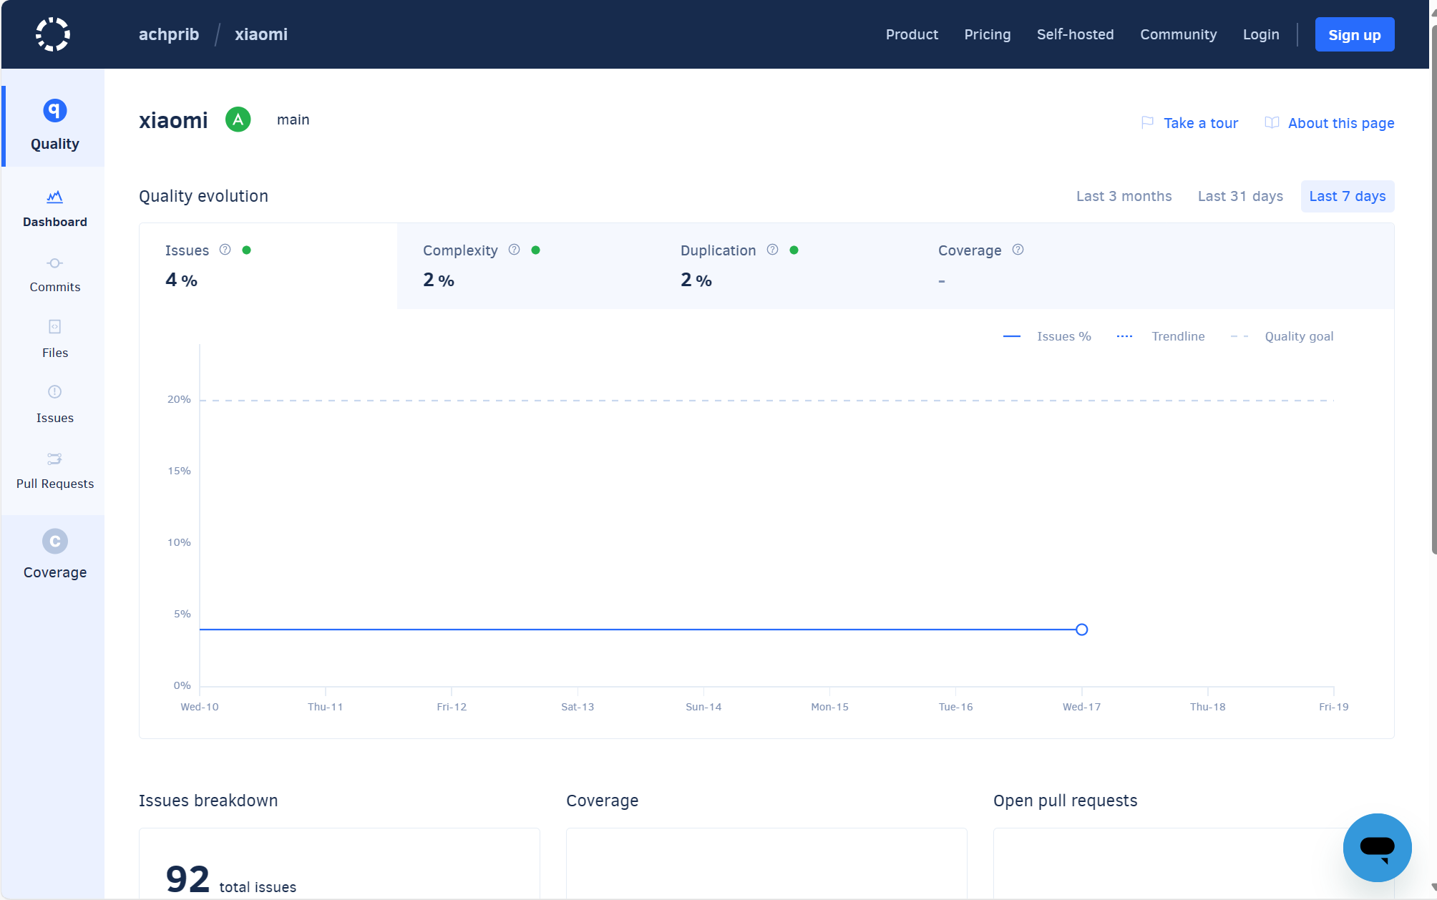
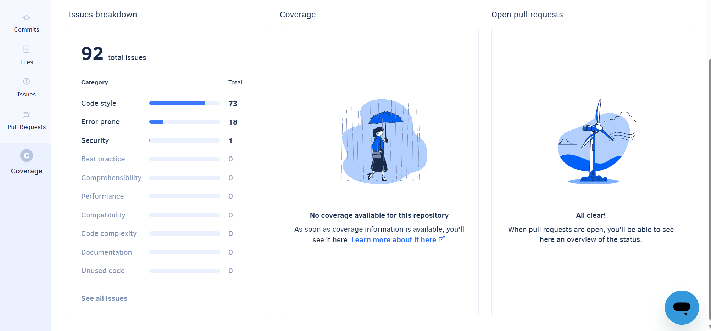
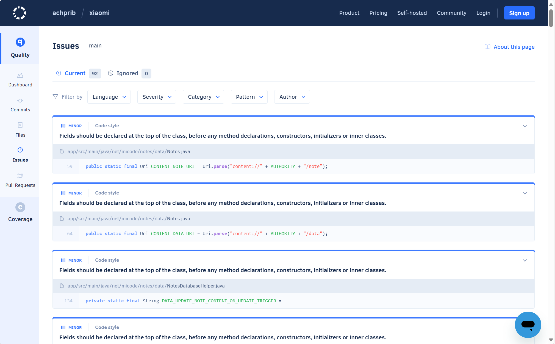
自动化分析代码质量
代码质量总结
代码质量评级为A
在小米便签软件的源代码中，共审查出92个问题。其中严重程度为Minor的54个问题、Medium的38个问题。
Codacy代码质量报告图
Notes:
Codacy是一个面向开发者的工具，旨在通过自动化的方式提高代码质量和安全性，同时提升开发流程的效率。它适用于希望持续改进代码标准和安全实践的开发团队。。
Codacy提供的主要功能包括：
1.代码质量监控：Codacy能够对每一次代码提交和拉取请求（PR）进行代码质量的监控，帮助团队及时发现并处理技术债务。
2.安全性检查：该平台可以加强安全实践，通过分析代码中潜在的安全问题来减少漏洞和风险。
3.节省评审时间：使用Codacy进行自动化的代码审查可以帮助节省人工代码评审的时间，提高开发效率。
4.多语言支持：Codacy支持包括Java、C#、C/C++、PL/SQL、Cobol在内的多种编程语言，适用于不同技术栈的团队。
5.集成与插件：它提供了与IDE和版本控制系统（如GitHub、GitLab等）的集成插件，方便开发者在编写代码时即时得到反馈。
我们先将小米便签代码上传到GitHub上，再将Github上的项目导入Codacy，成功进行了代码的质量分析。
严重程度等级说明：
Critical (red): The most dangerous issues that you should prioritize fixing since they identify code that's susceptible to serious problems regarding security and compatibility
Medium (yellow): You should check out these issues, as they're based on coding standards and conventions
Minor (blue): The least critical issues, such as most code style issues

Slide 14
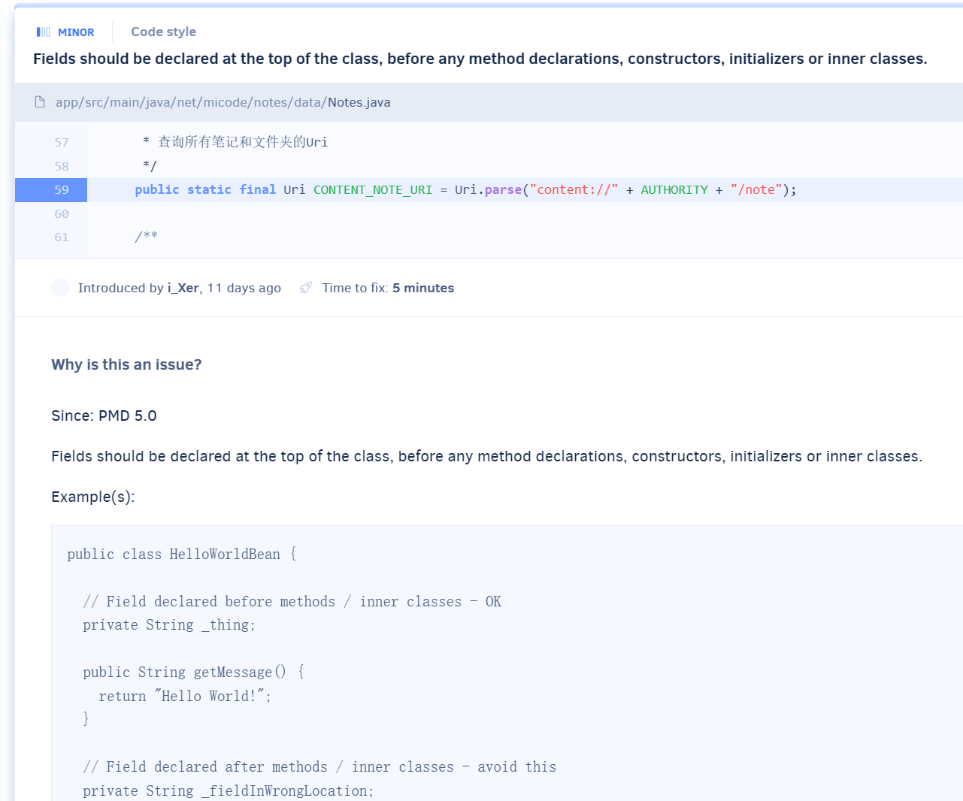
自动化分析代码质量
问题分析
严重程度：MINOR
问题描述：代码格式问题
产生问题的原因分析：字段应在类的顶部声明，在任何方法声明、构造函数、初始化程序或内部类之前声明。
建议解决方案：改变字段声明位置

Slide 15
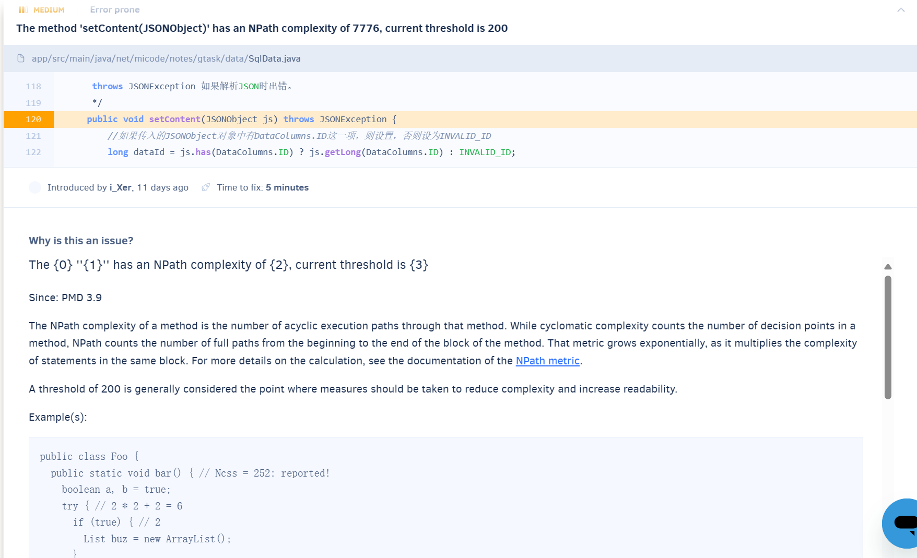
自动化分析代码质量
问题分析
严重程度：MEDIUM
问题描述：setContent(JSONObject) "方法的 NPath 复杂度为 7776，当前阈值为 200
产生问题的原因分析：{0}''{1}''的NPath复杂度为{2}，当前阈值为{3}。
自：PMD 3.9
方法的 NPath 复杂度是指通过该方法的非循环执行路径的数量。循环复杂度计算的是方法中决策点的数量，而 NPath 计算的是从方法块的开始到结束的完整路径的数量。该指标呈指数增长，因为它乘以同一程序块中语句的复杂度。有关计算的更多细节，请参阅NPath 指标的文档。
建议解决方案：一般认为，阈值为 200 时，应采取措施降低复杂性并提高可读性。

Slide 16
03
开源代码维护
Open source code maintenance

Slide 17
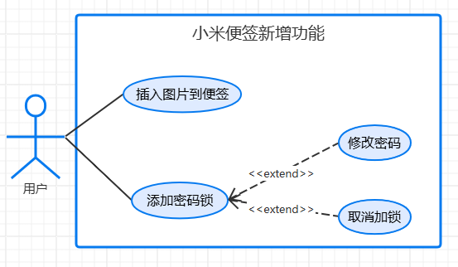
开源软件维护新增功能描述
新增功能描述
插入图片到便签：
在现有便签中插入图片，提供图文结合的记录方式。
添加密码锁：
为便签应用添加密码锁，提供额外的安全保护。
新增功能用例图

Slide 18
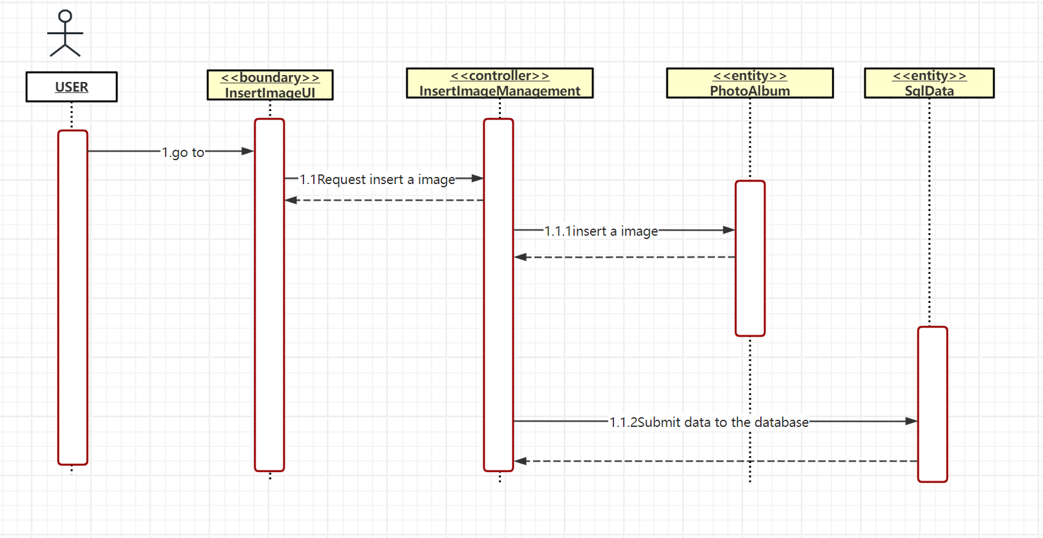
开源软件维护需求分析
插入图片用例描述
用例名称： 插入图片到便签
功能： 在现有便签中插入图片，提供图文结合的记录方式。
执行者： 用户
触发条件： 用户希望在现有的文字便签中添加图片以提供更直观的信息记录或表达。
前置条件： 用户已经创建了一个便签，并且处于可以编辑该便签的状态。
基本交互动作：
  用户在便签列表中选择要插入图片的便签。
  系统展示该便签的编辑页面。
  用户选择插入图片。
  用户选择需要插入的图片。
  系统将选定的图片插入到便签内容中的指定位置。
  用户可对插入的图片进行位置调整、删除等操作。
扩展交互动作过程：
4a.用户未选择要插入的图片，直接返回
4a1.系统退出当前便签，并显示错误信息
后置条件： 用户的便签成功更新，包含了插入的图片，且用户可以对插入的图片进行基本的编辑操作。
业务规则：
  用户只能在已存在的便签中插入图片，不能在新建便签时直接插入图片。
  用户可以随时删除插入的图片，但删除后无法恢复，只能重新插入。
非功能需求：
  插入图片的过程应该简单直观，避免复杂的操作步骤。
  系统应提供清晰的界面提示和反馈，使用户能够轻松识别和使用“插入图片”功能。
  插入的图片应清晰可见，不应影响便签的整体布局和其他功能的使用。
插入图片到便签顺序图
Notes:
添加add_img_btn按钮，这是在笔记编辑页面做改动，所以我们在note_edit_xml里面添加图片按钮相关的代码。
在NoteEditActivity.java重写Oncreate()方法，目的是为添加图片按钮设置监听器，当我们点击“插入图片”按钮时，会触发该事件。
在NoteEditActivity.java写一个名为onAcitivityResult()来处理返回的数据，当用户从图库或其他地方选择图片后返回到当前活动时会被调用，该函数中用bitmap是否为空判断获取图片，对路径加入前后缀是为了方便识别，最后通过获取文本编辑框的光标位置，调用 insert 方法将包含图片的 SpannableString 插入到光标所在位置,最后保存更改到数据库。
在NoteEditActivity.java写一个路径转为图片的convertToImg()函数，这个函数的位置是放在初始化笔记内容initNoteScreen()，通过点击一个Note之后，初始化Note的内容，然后通过该函数静图片转化为路径。
另外三个函数getPath()是获取图片路径，isMediaDocument(Uri uri)方法判断给定的Uri是否指向了由Android媒体存储提供者的文档，getDataColumn(Context context, Uri uri, String selection, String[] selectionArgs)是从给定的Uri中获取实际的文件路径。
总体思路是通过在小米便签的便签编辑页面通过一个插入图片的按钮，从手机相册中得到图片，然后插入到便签中，因为便签中只能显示文本，所以我们采用把图片路径转化为图片的方式来插入。

Slide 19
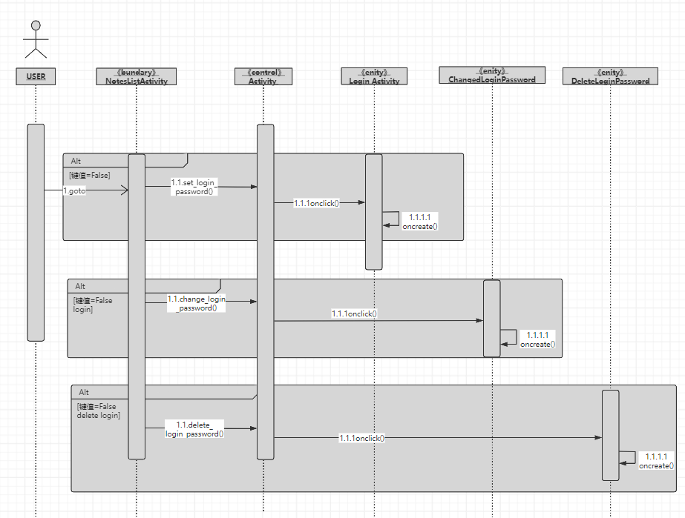
开源软件维护需求分析
用例描述添加密码锁
用例名称： 添加密码锁
功能： 为便签应用添加密码锁，提供额外的安全保护。
执行者： 用户
触发条件： 用户希望为便签应用设置密码锁，以增加数据安全性和隐私保护。
前置条件： 用户已经启动了小米便签应用，并且处于可以设置密码锁的状态。
基本交互动作过程：
  用户选择设置密码锁
  系统展示密码锁设置页面。
  用户输入新密码后并再次输入确认新密码。
  系统保存密码锁并提示用户密码设置成功。
扩展交互动作过程：
1a.用户选择删除密码
1a1.系统展示删除密码锁页面。
1a2.用户输入原密码并确认删除。
1a3.系统删除密码锁并提示用户密码锁删除成功。
后置条件： 用户的便签系统成功设置了密码锁，进入便签系统需要输入密码。
业务规则：
  用户进入便签系统后可以随时更改密码锁。
非功能需求：
  设置密码锁的过程应该简单明了，避免复杂的操作步骤。
  系统应提供清晰的界面提示和反馈，使用户能够轻松识别和使用“密码锁”功能。
添加密码锁顺序图

Slide 20
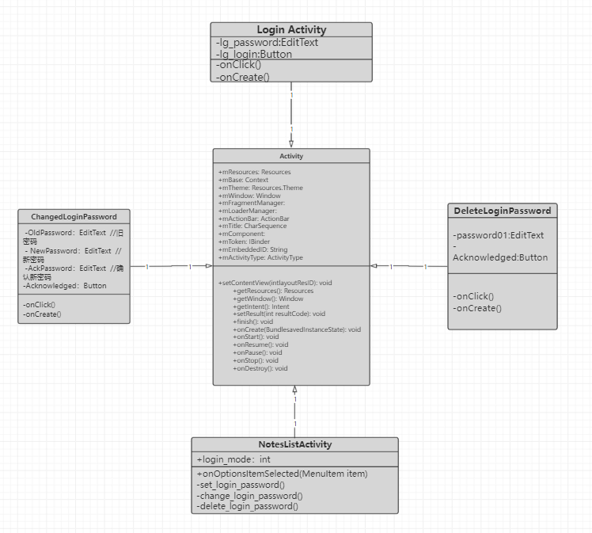
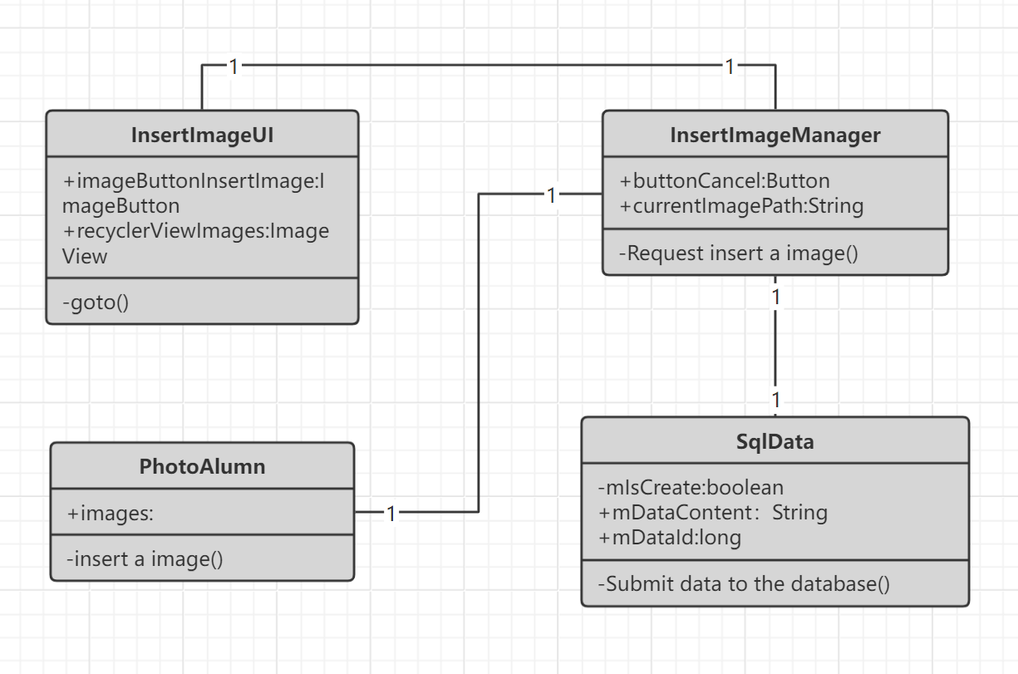
开源软件维护需求分析
分析类图
插入图片到便签
添加密码锁

Slide 21
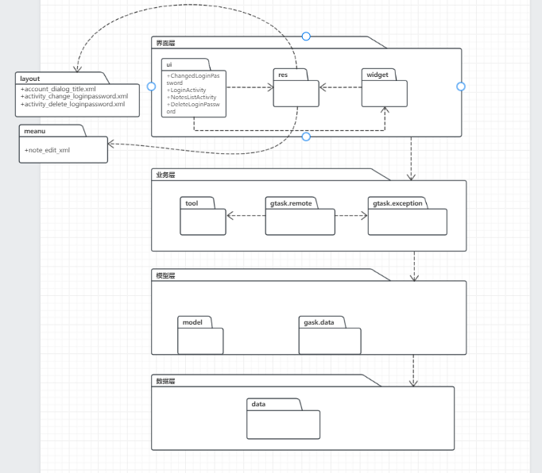
开源软件维护设计
体系结构的设计及调整

Slide 22
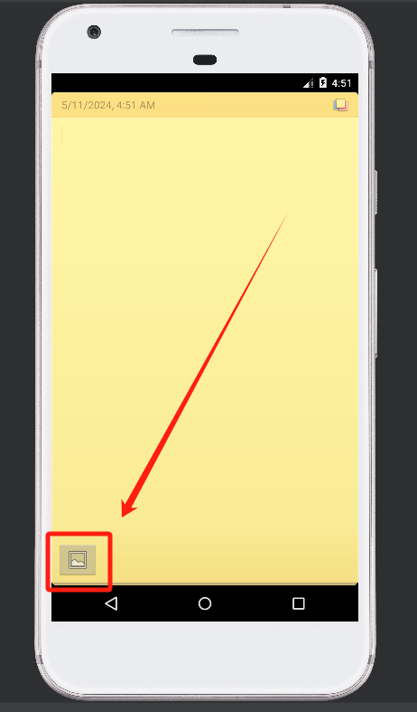
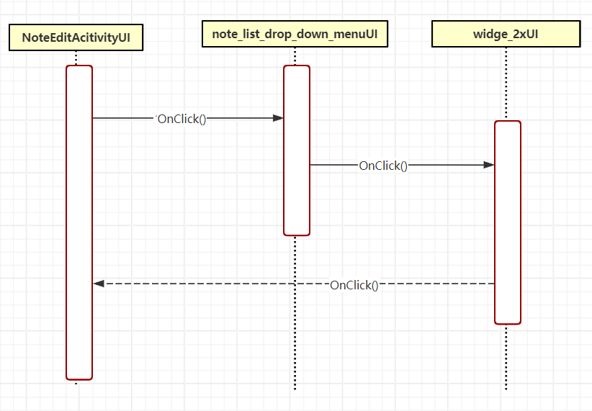
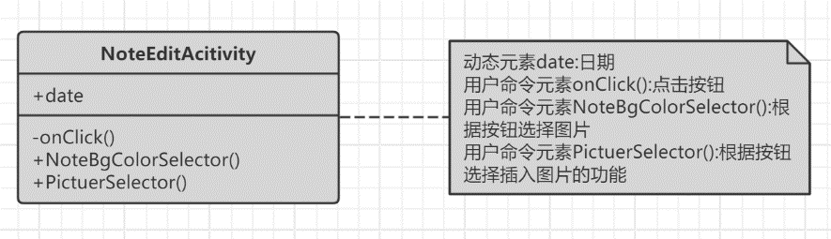
开源软件维护设计
插入图片界面设计
界面间跳转关系

Slide 23
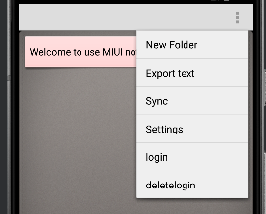
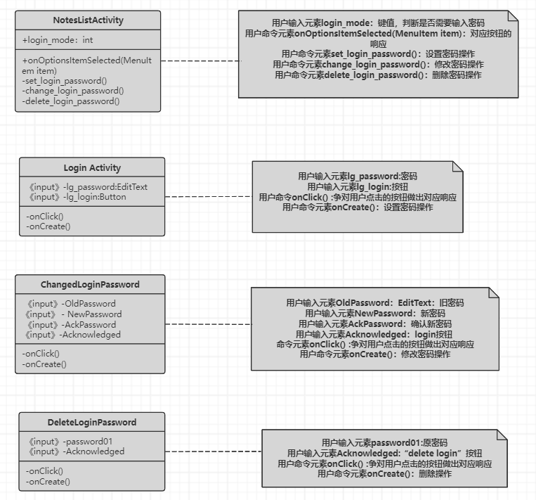
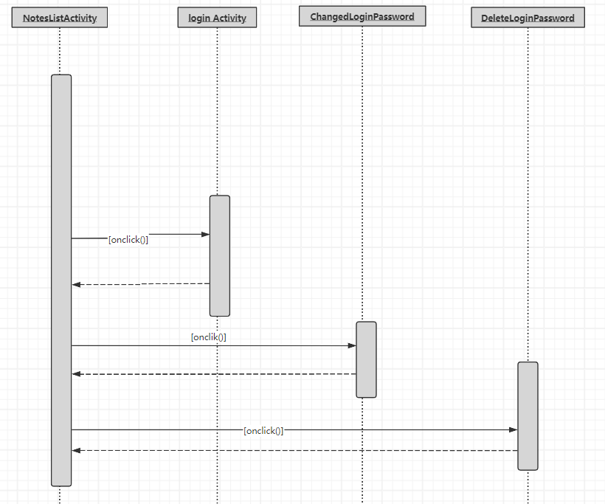
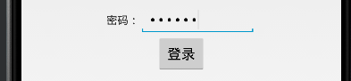
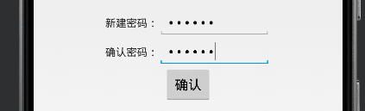
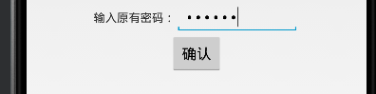
开源软件维护设计
加密界面设计
界面间跳转关系

Slide 24
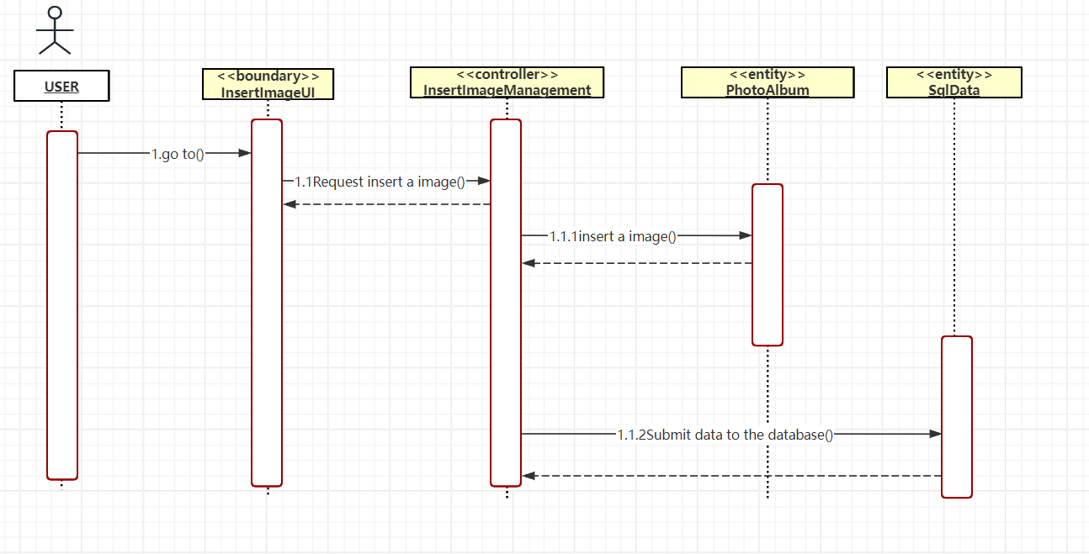
开源软件维护设计
插入图片功能用例设计

Slide 25
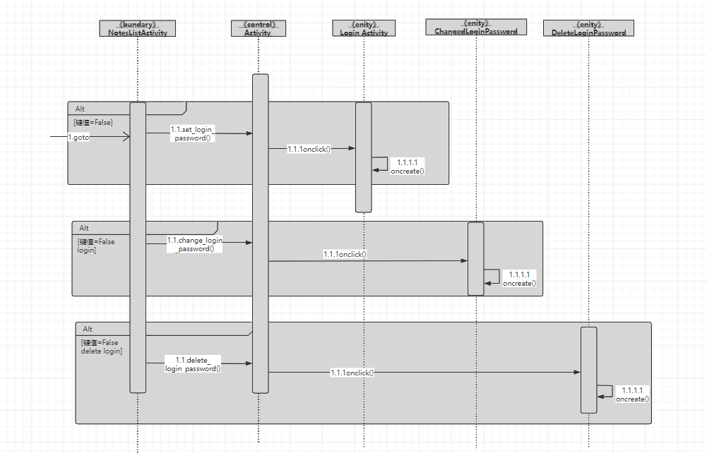
开源软件维护设计
添加密码锁功能用例设计

Slide 26
开源软件维护需求分析
类设计
插入图片到便签
添加密码锁

Slide 27
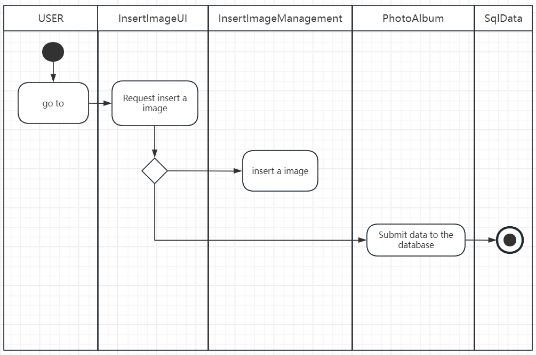
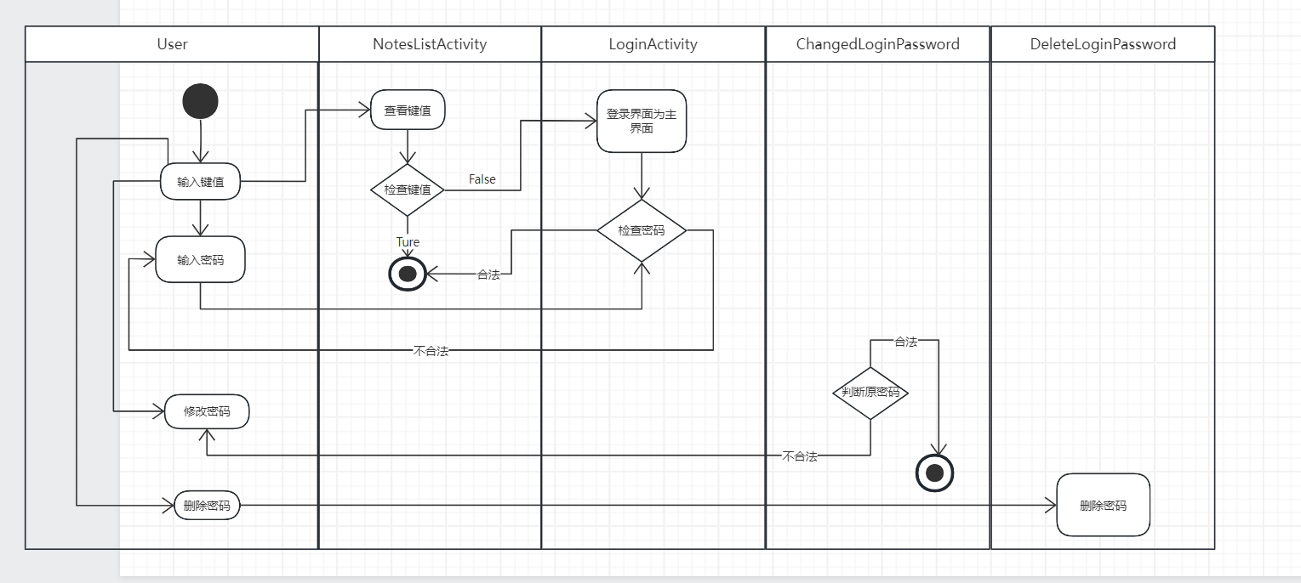
开源软件维护设计
类设计
插入图片到便签
添加密码锁
Notes:
活动图

Slide 28
开源软件维护实现
功能测试：验证新功能是否按预期工作
测试项：小米便签是否能够支持在用户选择所需要插入图片后显示正常显示图片
测试输入：用户选择插入图片
前提条件：小米便签能够在虚拟机上正常运行
环境要求：网络畅通，虚拟机正常运行
测试步骤： 进入编辑便签页面，选择插入图片图片 选择要插入图片 对图片在便签上的显示结果进行记录
预期输出：正常显示图片而不是图片路径
测试项：小米便签是否能够支持用户输入不同类型的密码并能够准确验证
测试输入：在虚拟机中输入各种不同类型的密码
前提条件：小米便签能够在虚拟机上正常运行
环境要求：网络畅通，虚拟机正常运行
测试步骤： 一开始先设置最简单的123456作为密码，并退出再次输入密码后进入 修改密码界面上设置不同的密码并确认 故意输错密码然后看是否有提示 对提示结果进行记录
预期输出：当输对密码时能成功进入界面，当输出密码时会提示出错，并让用户重新输入

Slide 29
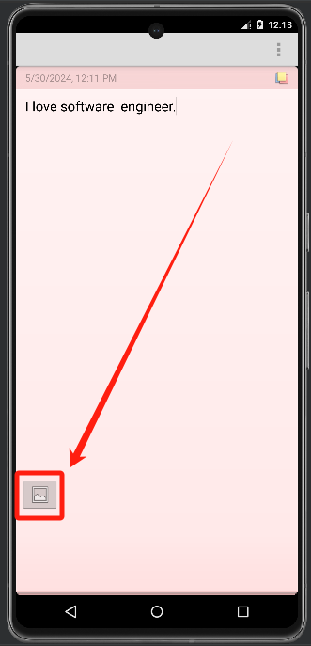
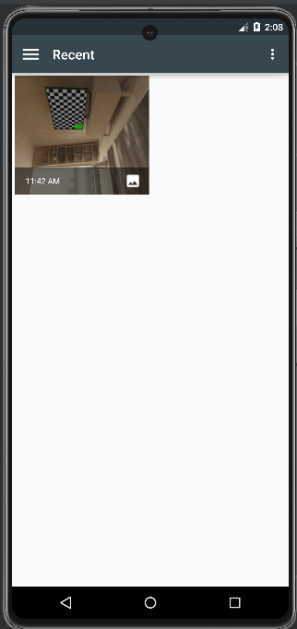
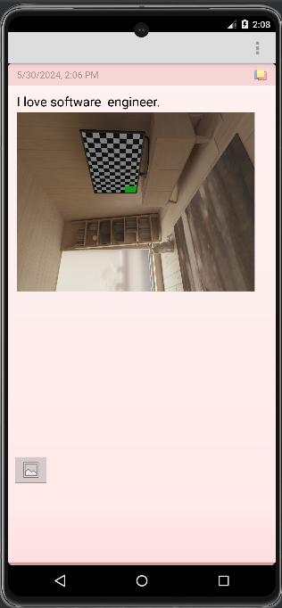
开源软件维护安装部署
插入图片到便签演示

Slide 30
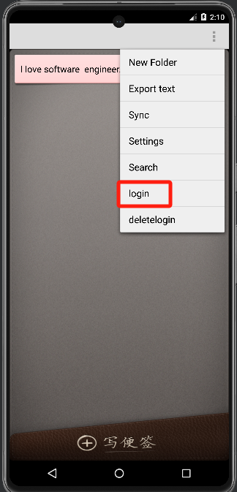






开源软件维护安装部署
添加密码锁演示
加密后再次进入小米便签需登录

Slide 31
04
总结
Summary

Slide 32
总结
1.通过小组合作，我们提升了学习效率。
2.在学习过程中，我们充分利用了丰富的网络资源。
3.对于项目的学习，我们应该首先理解其框架。
4.我们的小组还对源代码进行了质量分析。
5.小组成员的自学能力和解决问题的能力得到了提升。
总的来说，这次的泛读对我们的学习有很大帮助。我们通过阅读代码、理解框架、分析小米便签的结构和功能，以及绘制UML图，显著提高了我们对小米便签这样优质代码的理解。同时，我们也更深入地理解了软件设计中的分层架构，增强了我们对软件工程理论知识的理解。
Notes:
1.在我们的小组中，我们将小米便签的源代码划分为data、gtask、model、widget和ui五个模块，每个成员负责一个模块的学习。并且，我们通过在线交流和讨论，解决了各自在学习过程中遇到的问题，这极大地提高了我们的学习效率。
2.由于我们是第一次接触这个项目，对Java语法和Android机制的理解还不够深入，在阅读源代码的过程中遇到了许多困难。但是，我们通过查阅Java语法、阅读相关文档，以及参考网络上其他同学的泛读报告，对小米便签的源代码有了大致的理解。
3.在理解框架的过程中，我们需要确定项目的功能，定义项目的主要部分，并理解各部分之间的关系和交互方式。这种框架的理解，不仅加快了我们的阅读进度，也加深了我们对代码的理解。
4.通过查看分析报告，我们发现了一些代码问题和联系，这对我们建立框架提供了思路。
5.例如，我们都在自己的电脑上的Android Studio环境中搭建了小米便签，并成功运行。

Slide 33
Thanks!

